Slide 1
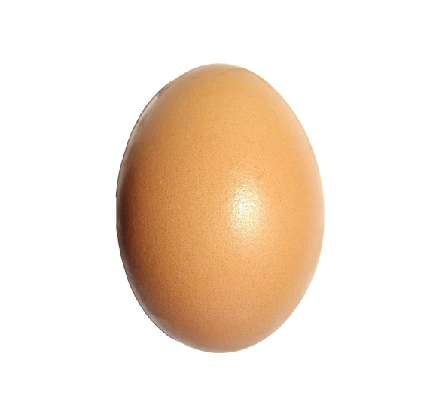
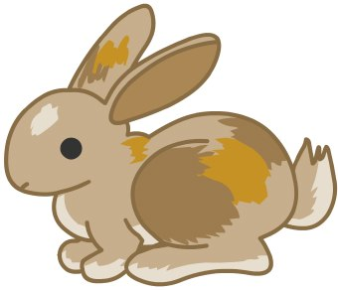

Да ли вас ове три слике подсећају на неки празник? Да ли знаш како се на енглеском каже ЗЕЦ, ЈАЈЕ, ПИЛЕ?
BUNNY / RABBIT
EGG
CHICK

Slide 2
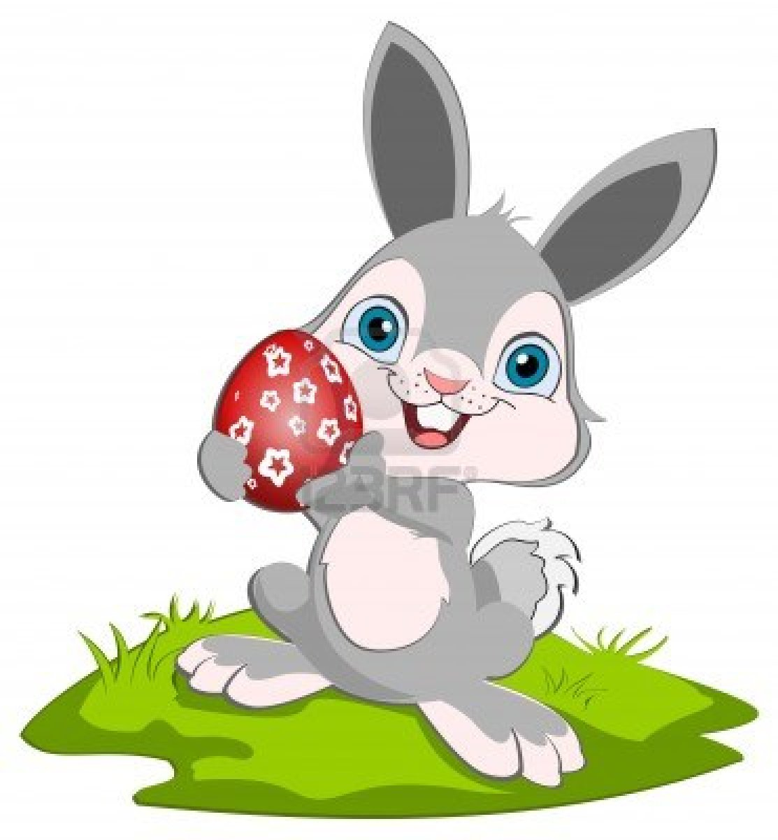

У енглеској култури, верује се да јаја за празник Васкрс/Ускрс доноси зека који се зове Easter bunny

Slide 3

Дакле, сам празник се назива EASTER
Када некоме желимо да честитамо тј. пожелимо Срећан Васкрс, рећи ћемо HAPPY EASTER!

Slide 4
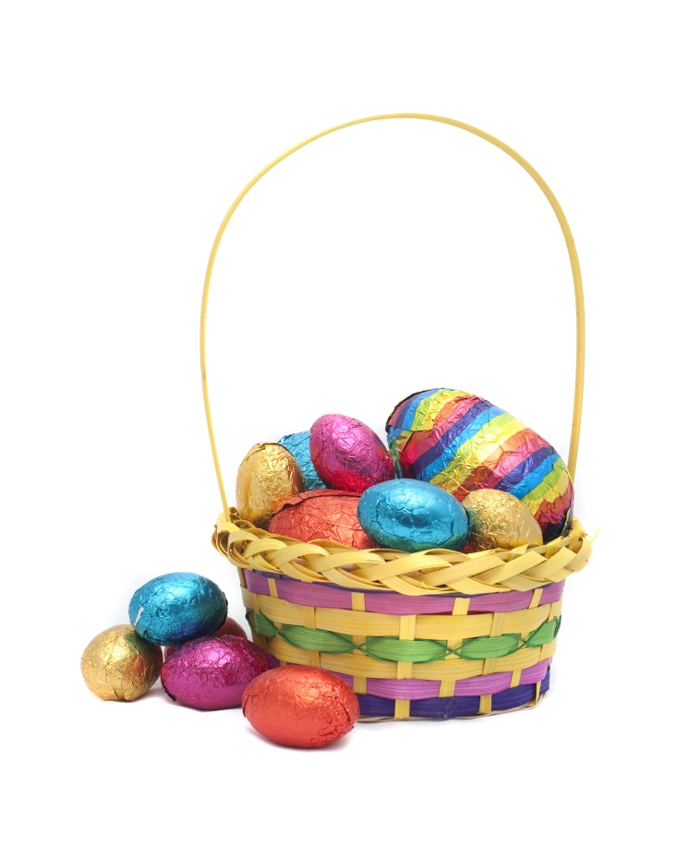
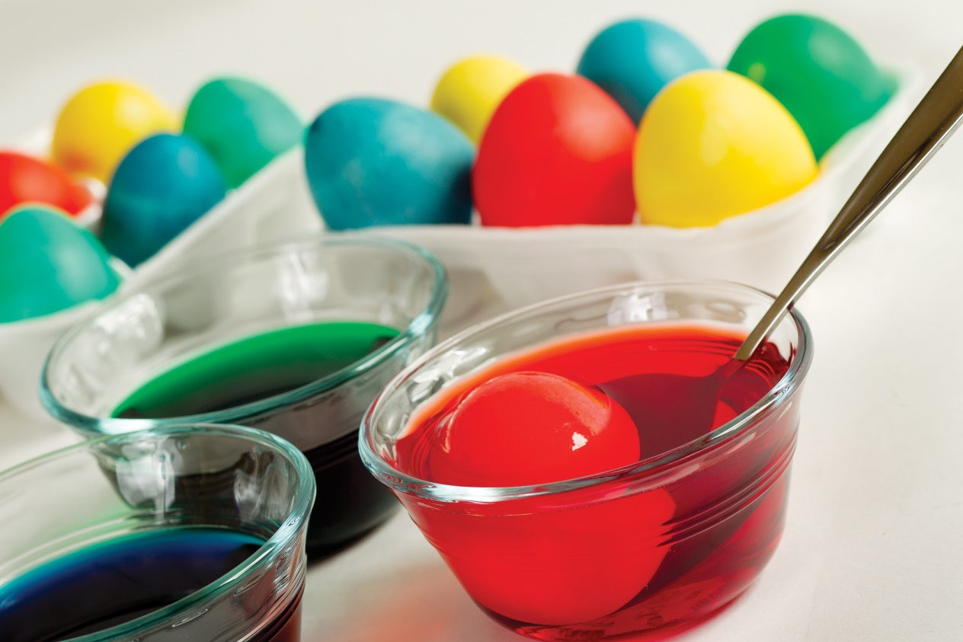
Како ми прослављамо овај празник? Шта видиш на следећој слици и како се то каже на енглеском?
EASTER EGGS
CHOCOLATE EGGS

Slide 5
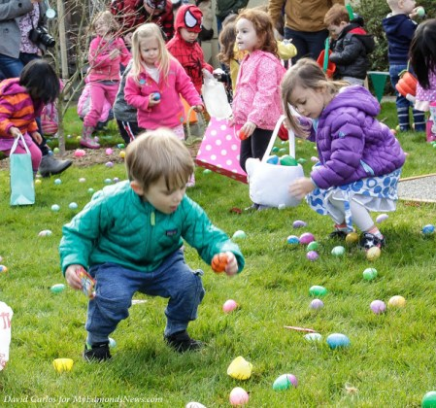
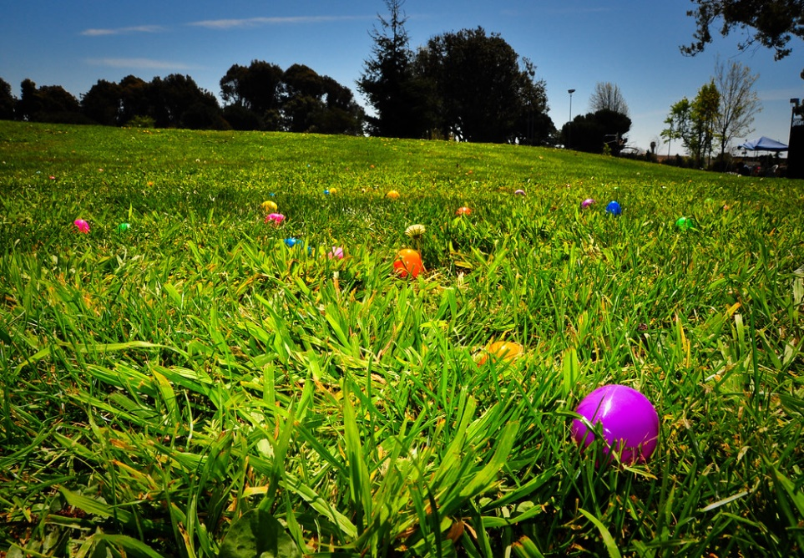
Такође, деца у Енглеској за овај празник морају да „лове“ јаја, тј. да иду у потрагу за скривеним јајима у кући/дворишту. То се на енглеском зове Easter egg hunt

Slide 6
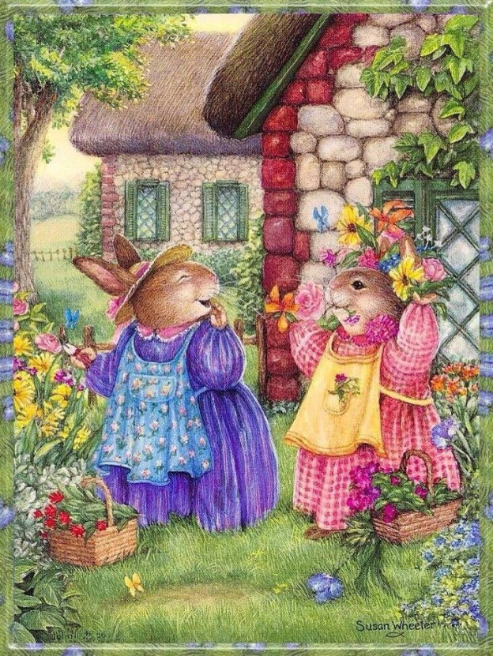
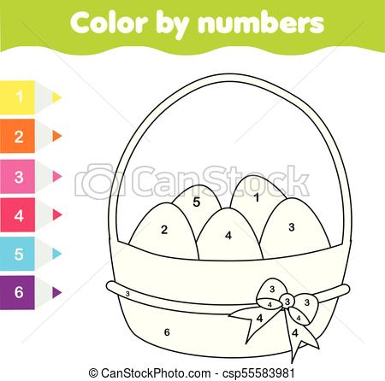
Шта видите на овим сликама? Које је то боје? Колико их има? Где се налазе? Реци нам то на енглеском. Корпу са слике можеш да прецрташ у свеску из енглеског и да јаја обојиш према упутствима са слике (није обавезно и не треба слати наставници:

Slide 7
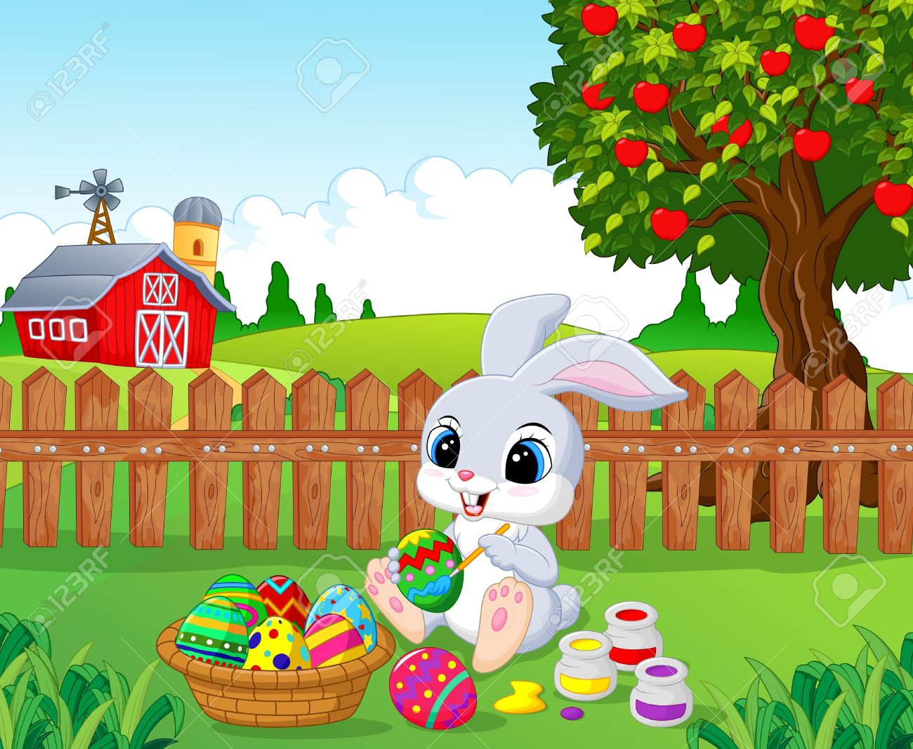
А шта можеш да кажеш о овој слици? Које речи знаш да кажеш на енглеском?

Slide 8
Кликом на линк испод, можете да погледате видео и чујете како се правилно неке од речи изговарају. Замолите некога старијег да после првог слушања искључи звук како бисте могли да проверите своје знање и сами изговорите неке речи:
https://www.youtube.com/watch?v=ANyXUJ3esWE

Slide 9
А за све оне који воле песмице, ево неких предлога:
https://www.youtube.com/watch?v=sOVFn2oZXWE
https://www.youtube.com/watch?v=nZLIiq7B85g

Slide 10
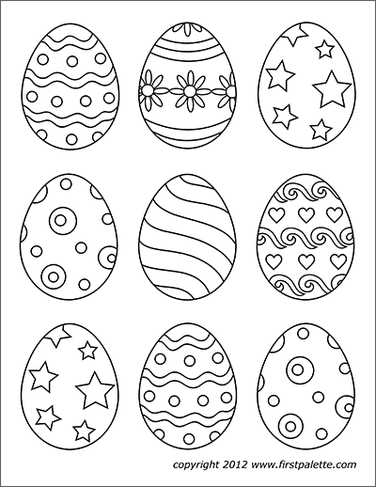
HOMEWORK домаћи задатак који се шаље наставницама на мејл
Домаћи задатак је следећи:
На белом папиру или танком картону нацртај неколико јаја (два су довољна), и обој их и украси како желиш – на слици поред су предлози, али можеш како год ти одабереш
Када су јаја нацртана и обојена, пажљиво их исеци и залепи у своју свеску из енглеског
Испитај сам себе на енглеском шта си нацртао
Фотографиши јаја и пошаљи својој наставници на мејл до Васкрса

